Slide 1
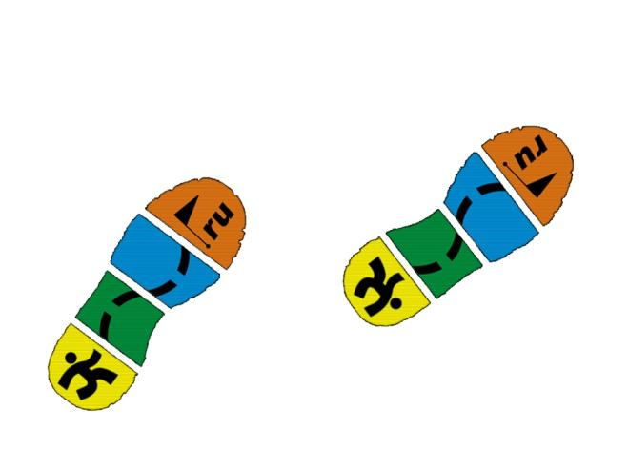
Областная августовская педагогическая конференция «Доступность и качество – приоритет государственной образовательной политики Костромской области»
Использование технологии
«геокешинг» в практике работы педагога
Яковлева Ю.Н., преподаватель ОГБПОУ «Чухломский лесопромышленный техникум имени Ф.В.Чижова Костромской области»
17 августа, 2016 год

Slide 2
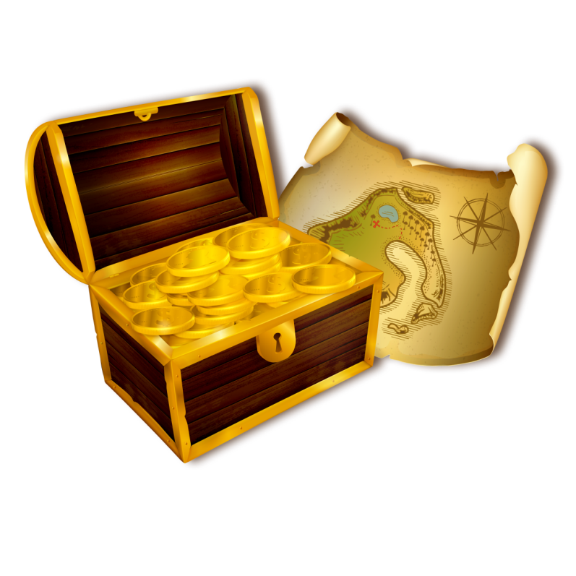
Что такое геокешинг?
"geocaching", от греч. "geo" - Земля, англ. "cache" - тайник) поиск тайников или разгадывание загадок связанных с географическими координатами.

Slide 3
Из истории…
Прародителем современных поисковых игр является леттербоксинг – игра, развивающая навыки ориентирования на местности, умения решать головоломки, появившаяся в Англии в 1854 г. Цель игры – найти «почтовый ящик», хорошо замаскированный на местности, собрав и разгадав необходимые подсказки.
Туристская игра «Geocaching» (геокешинг)
образовалась в США в мае 2000 года

Slide 4
Геокешинг в России
В Россию геокешинг пришел весной 2002 года.
Создан сайт - http://www.geocaching.su/
В 2003 году - 100 тайников
В 2012 году - 11000 тайников
В 2016 году – 16187 тайников
Сайт игры ежедневно посещает более 7500 человек

Slide 5
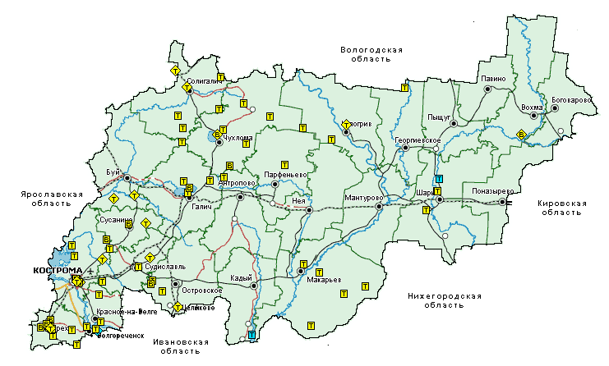
Геокешинг в Костроме
Заложено 77 тайников
http://www.geocaching.su/?pn=101&cid=7213

Slide 6
обладать навыками поиска, отбора и организации информации
уметь выявлять проблемы,
находить пути их решения и применять на практике полученные знания
уметь самостоятельно осваивать и исследовать материал, уметь работать в группе

Slide 7
Образовательный геокешинг
технология направленная на образовательный процесс и включающая в себя практическое содержание и организацию проектной, поисковой и исследовательской деятельности студента.
Образовательный геокешинг обладает характерными особенностями интерактивных методик, так как включает в себя:
Наличие участников, интересы которых совпадают
Наличие чётко оговариваемых правил (каждая методика имеет собственные правила)
Наличие ясной, конкретной цели
Взаимодействие участников в том объёме и тем способом, который они сами определяют
Групповую рефлексию
Подведение итогов

Slide 8
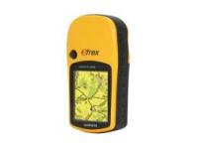
Что необходимо для проведения образовательного геокешинга
GPS навигатор
Ноутбук, смартфон …
Программное обеспечение
Фотоаппарат, видеокамера

Slide 9
Предварительная работа:
поиск объекта или территории, где будет проходить игра
знакомство студентов с правилами игры и ПО, с работой GPS-навигатора
Подготовительный этап:
Подготовка маршрута и необходимого оборудования
Разработка заданий и критерий оценивания
Закладка тайников, занесение координат в GPS-навигатор
Пробное прохождение маршрута преподавателем
Проведение игры:
Инструктаж по ТБ
Знакомство с картой-схемой маршрута
Прохождение маршрута, выполнение заданий
Заполнение бланков ответов
Подготовка фото- или видеоотчета
Презентация результатов
Подготовка бланков ответов к сдаче преподавателю
Создание презентации или видеосюжета о прохождении маршрута
Самооценка своей работы на маршруте
Оценка работы на маршруте от преподавателя
1
2
3
4

Slide 10
Предварительная работа
поиск объекта или территории, где будет проходить игра
знакомство с правилами игры и ПО, с работой GPS-навигатора
http://www.geocaching.su/?pn=110
Как пользоваться навигатором
Как подготовиться к игре
Как создать тайник
Правила хорошего тона
Как работать в команде
https://edugalaxy.intel.ru/index.php?automodule=blog&showentry=3893

Slide 11
Подготовительный этап
Подготовка маршрута и необходимого оборудования
Разработка заданий и критерий оценивания
Закладка тайников, занесение координат в GPS-навигатор
Пробное прохождение маршрута преподавателем

Slide 12
Типы вопросов (заданий) для тайника
1
Вопросы на внимательность и поисковую активность
2
Вопросы на знание фактов
3
Вопросы на локальные измерения
4
Вопросы - "метки"

Slide 13
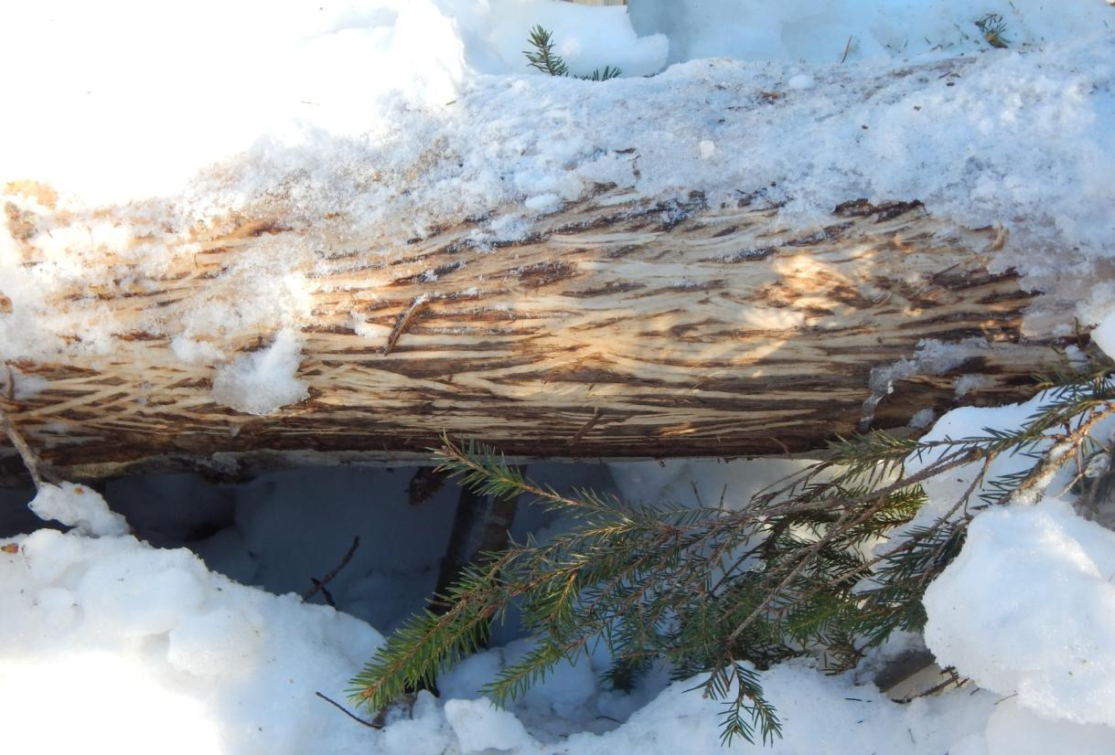
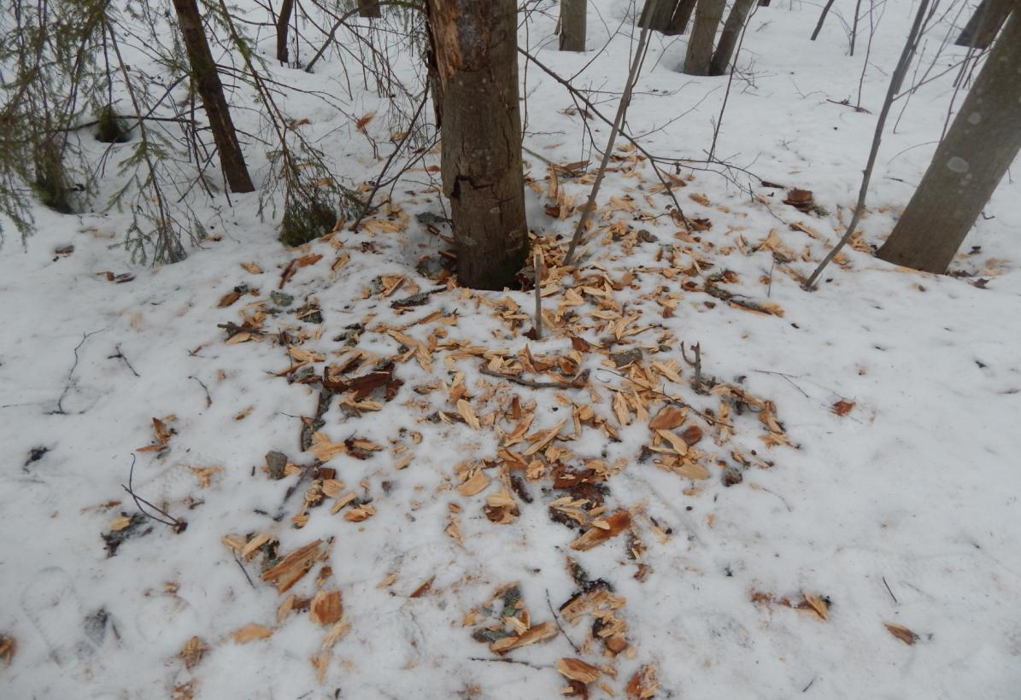
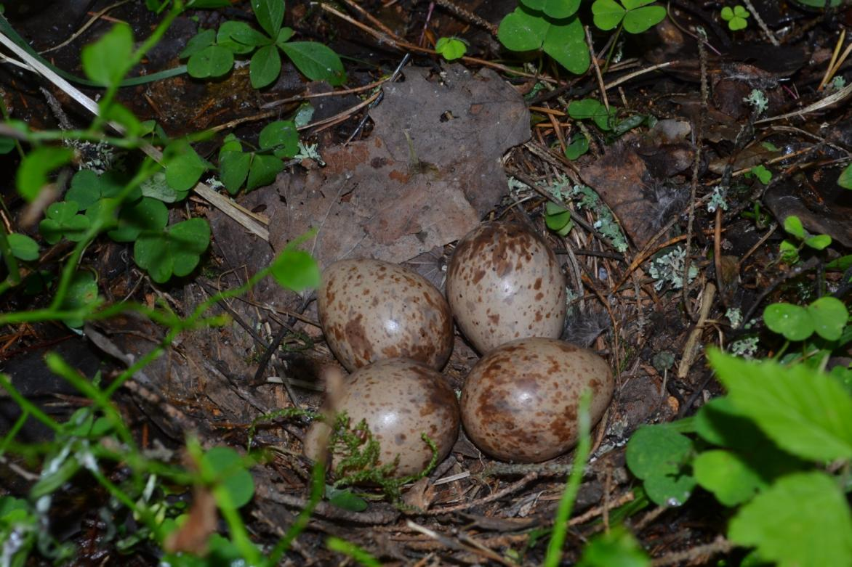
1
Вопросы на внимательность
и поисковую активность
Определите, были ли у тайника гости, если да – то кто они?
Найти гнездо и определить кому оно принадлежит
Определите, что за дровосек поработал у тайника

Slide 14
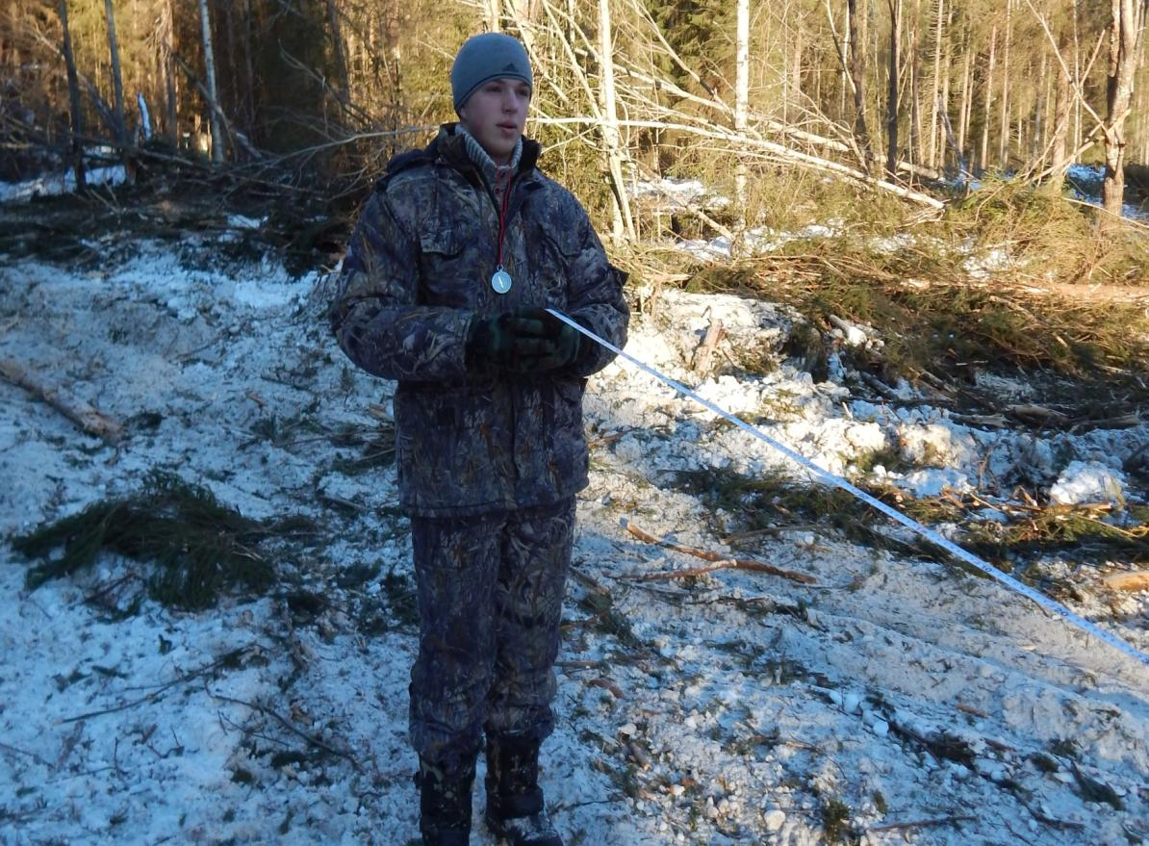
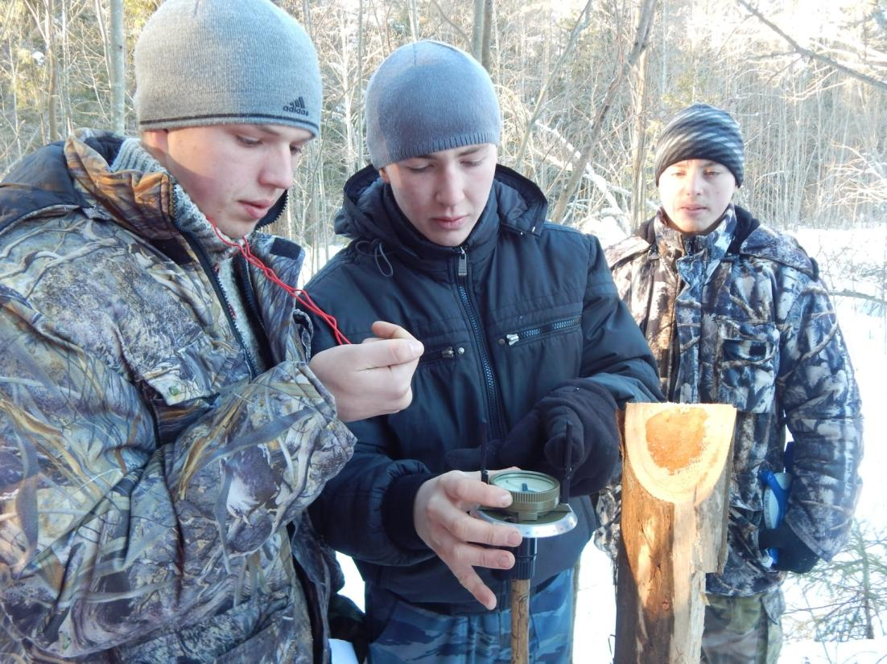
2
Вопросы на знание фактов
Проверьте правильность установки деляночного столба
Заложите около тайника пробу площадью 0,2 га

Slide 15
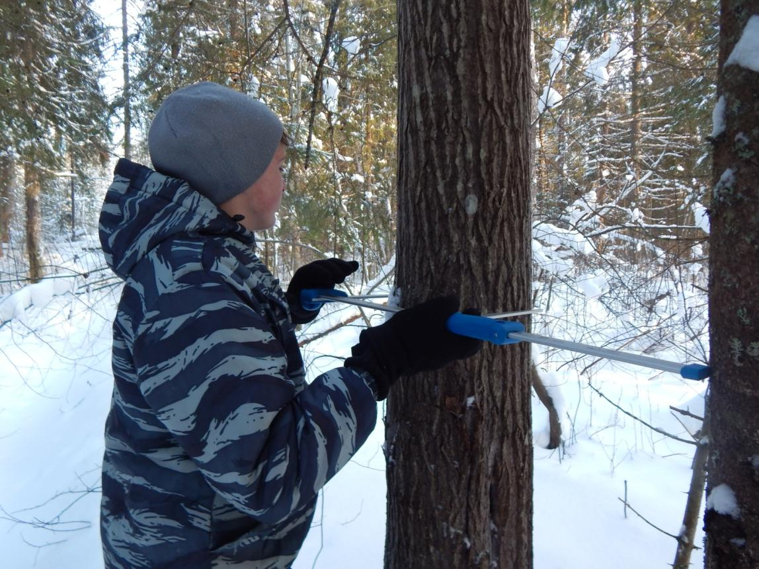
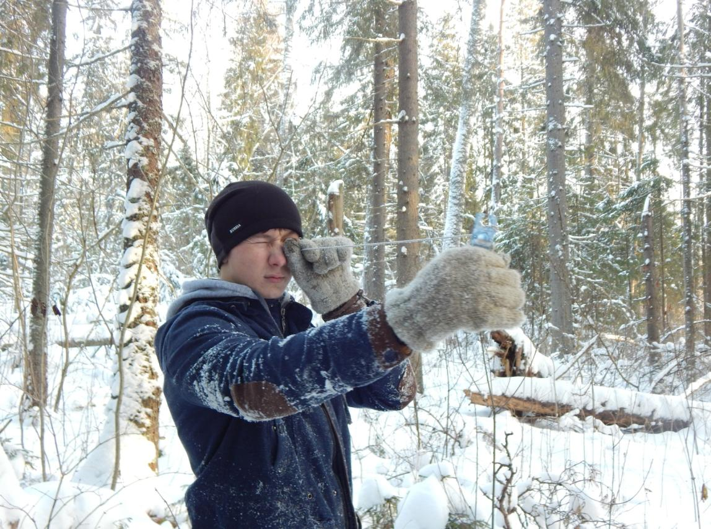
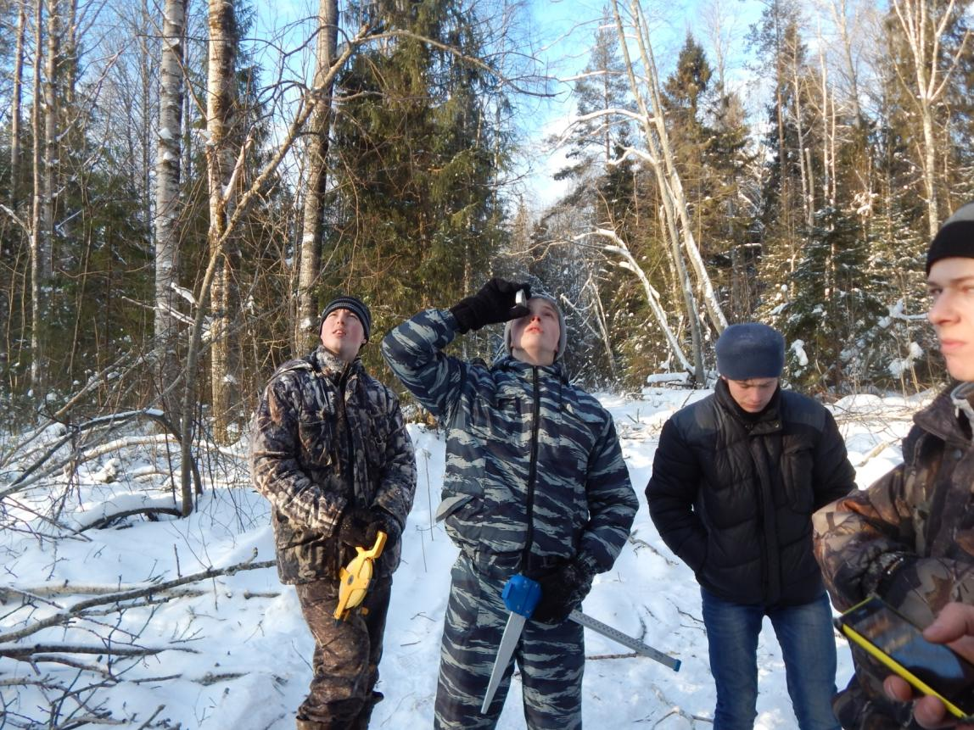
3
Вопросы на локальные измерения
Измерить диаметр обозначенных у тайника деревьев,
определить объем стволов
С помощью реласкопа вычислить сумму площадей поперечных сечений деревьев, образующих древостой на один гектар таксируемого насаждения. Измерения проводить в заданной точке.
Определите высоту заданных деревьев, воспользовавшись измерительными приборами из тайника

Slide 16
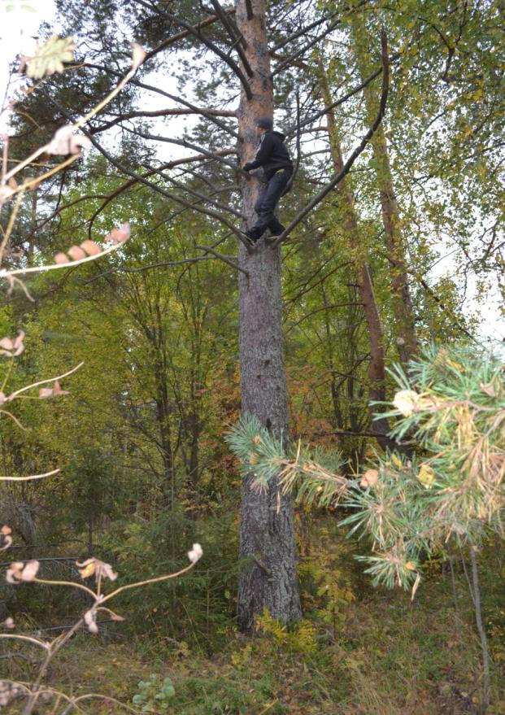
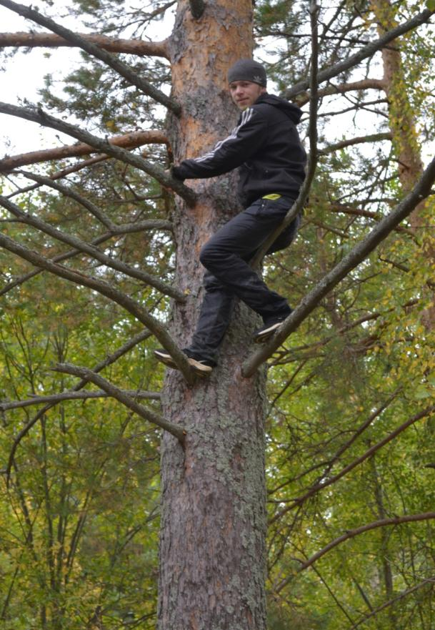
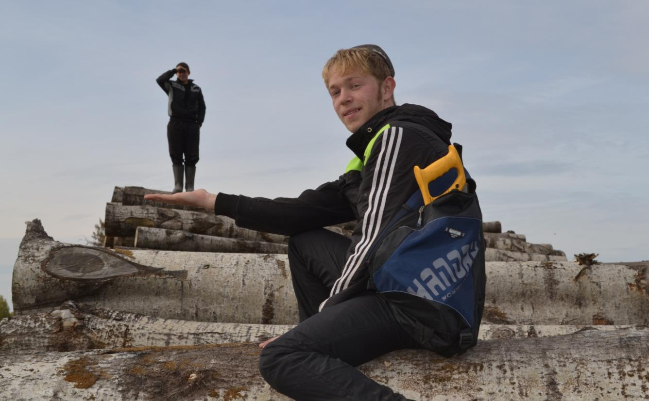
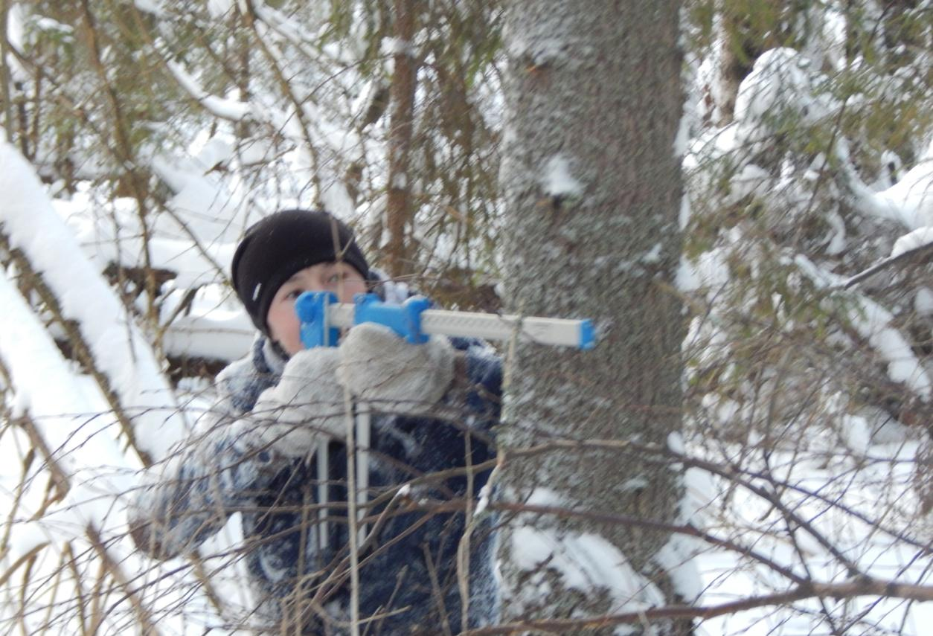
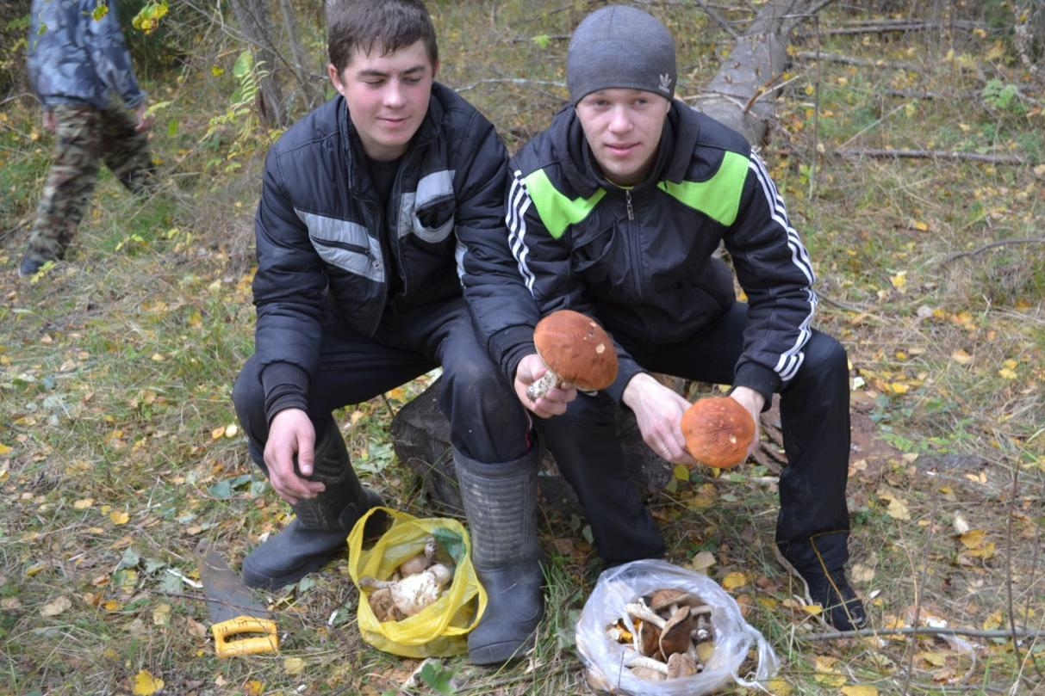
4
Вопросы - "метки"
Создайте сюжетную фотографию «Партизаны в лесу»
Создайте сюжетную фотографию «Высоко сижу, далеко гляжу, все вижу»
Создайте сюжетную фотографию «Высоко сижу, далеко гляжу, все вижу»
Сфотографируйтесь с корзиной грибов

Slide 17
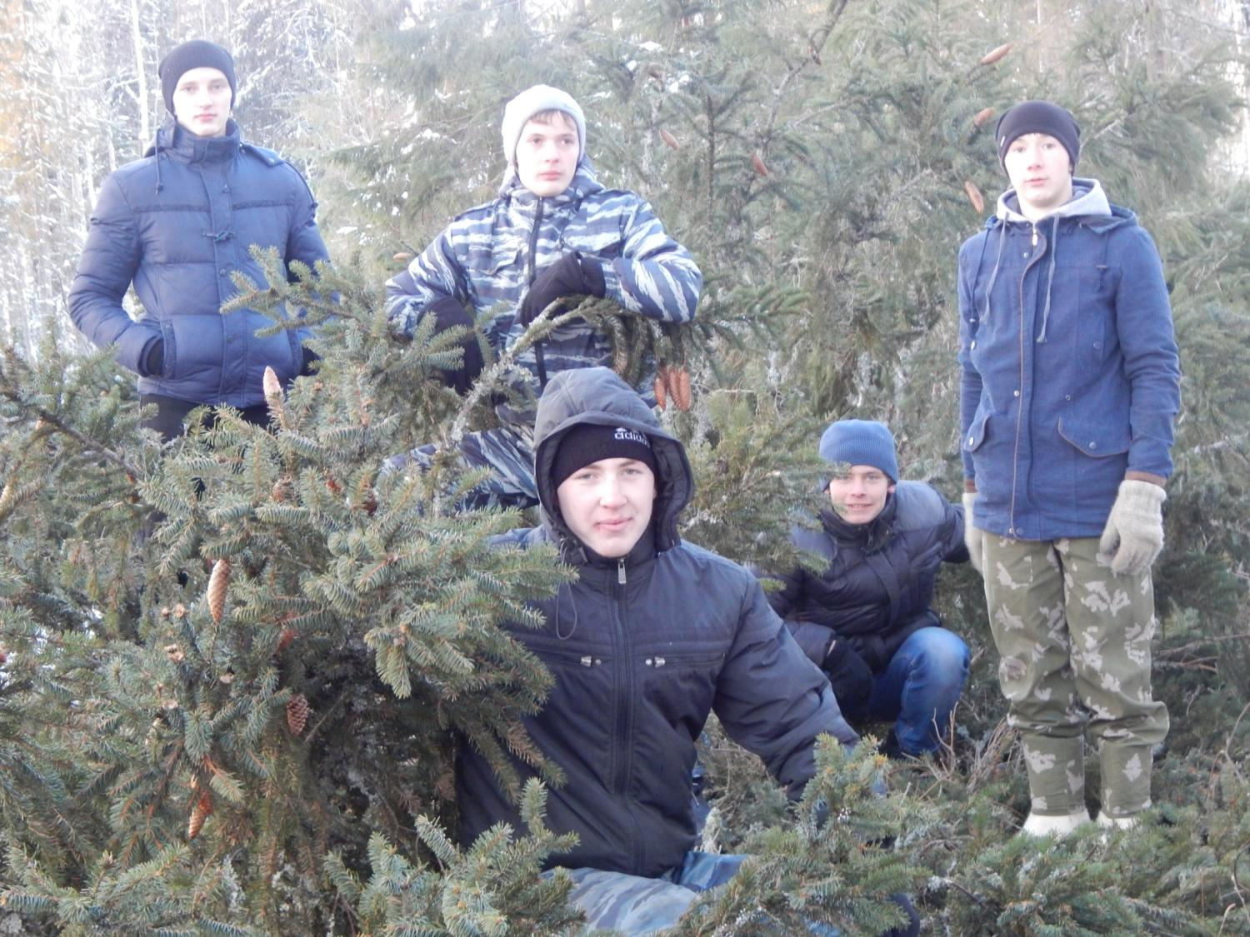
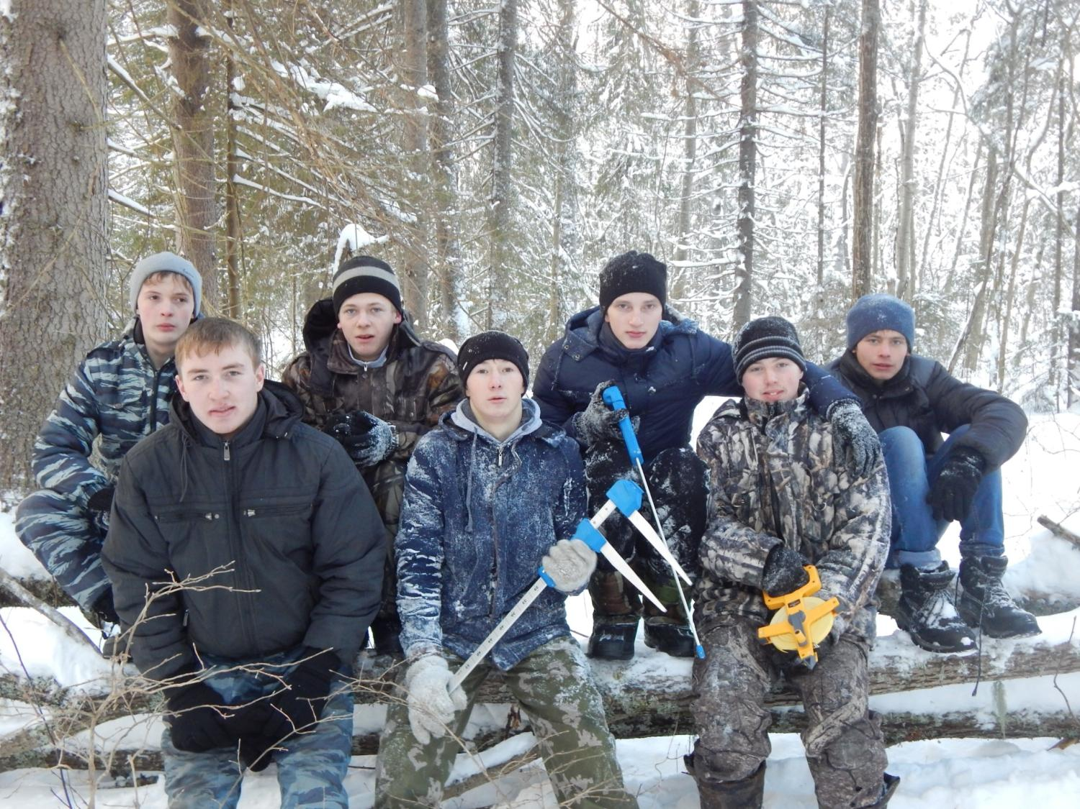
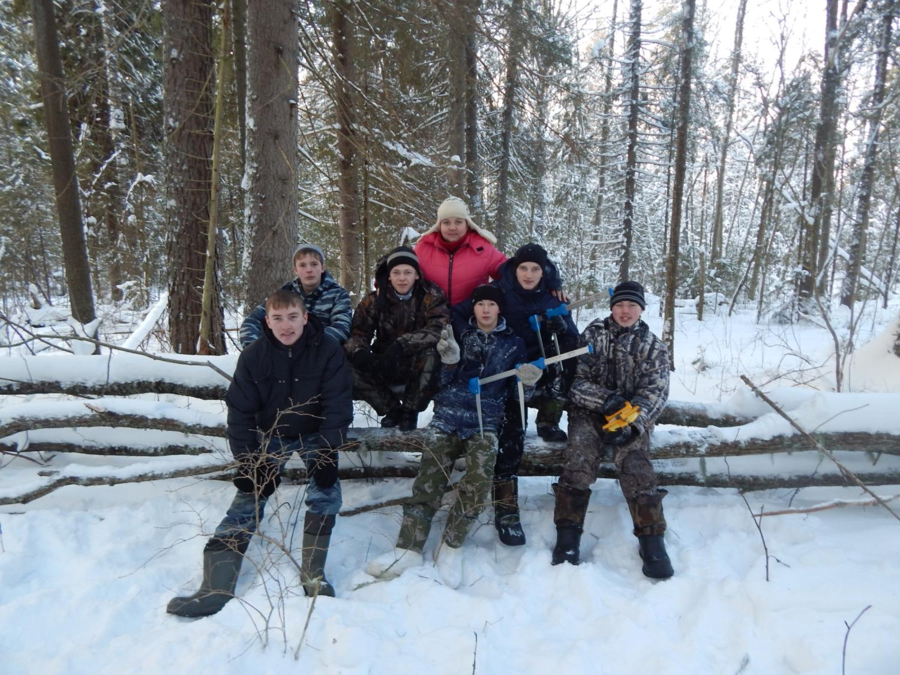
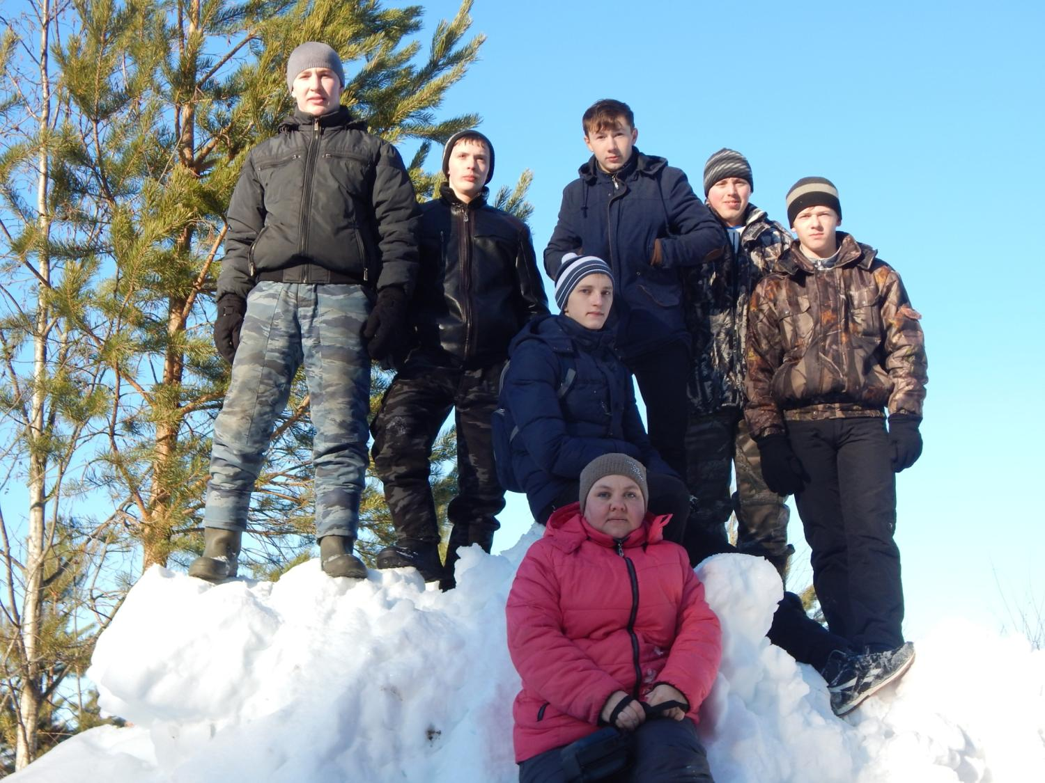
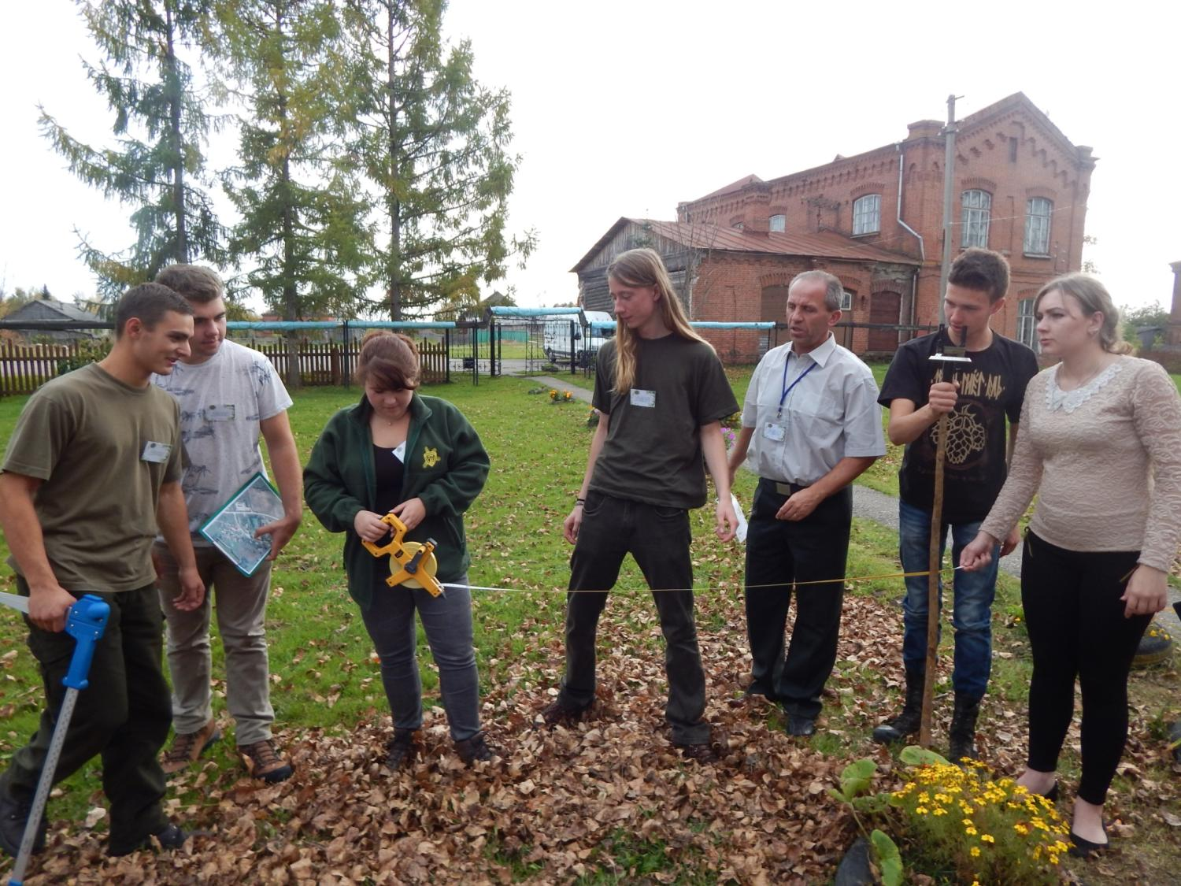
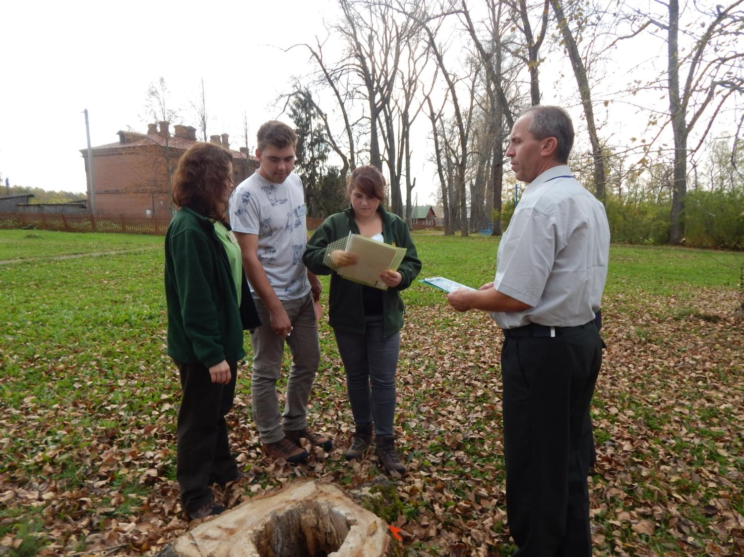
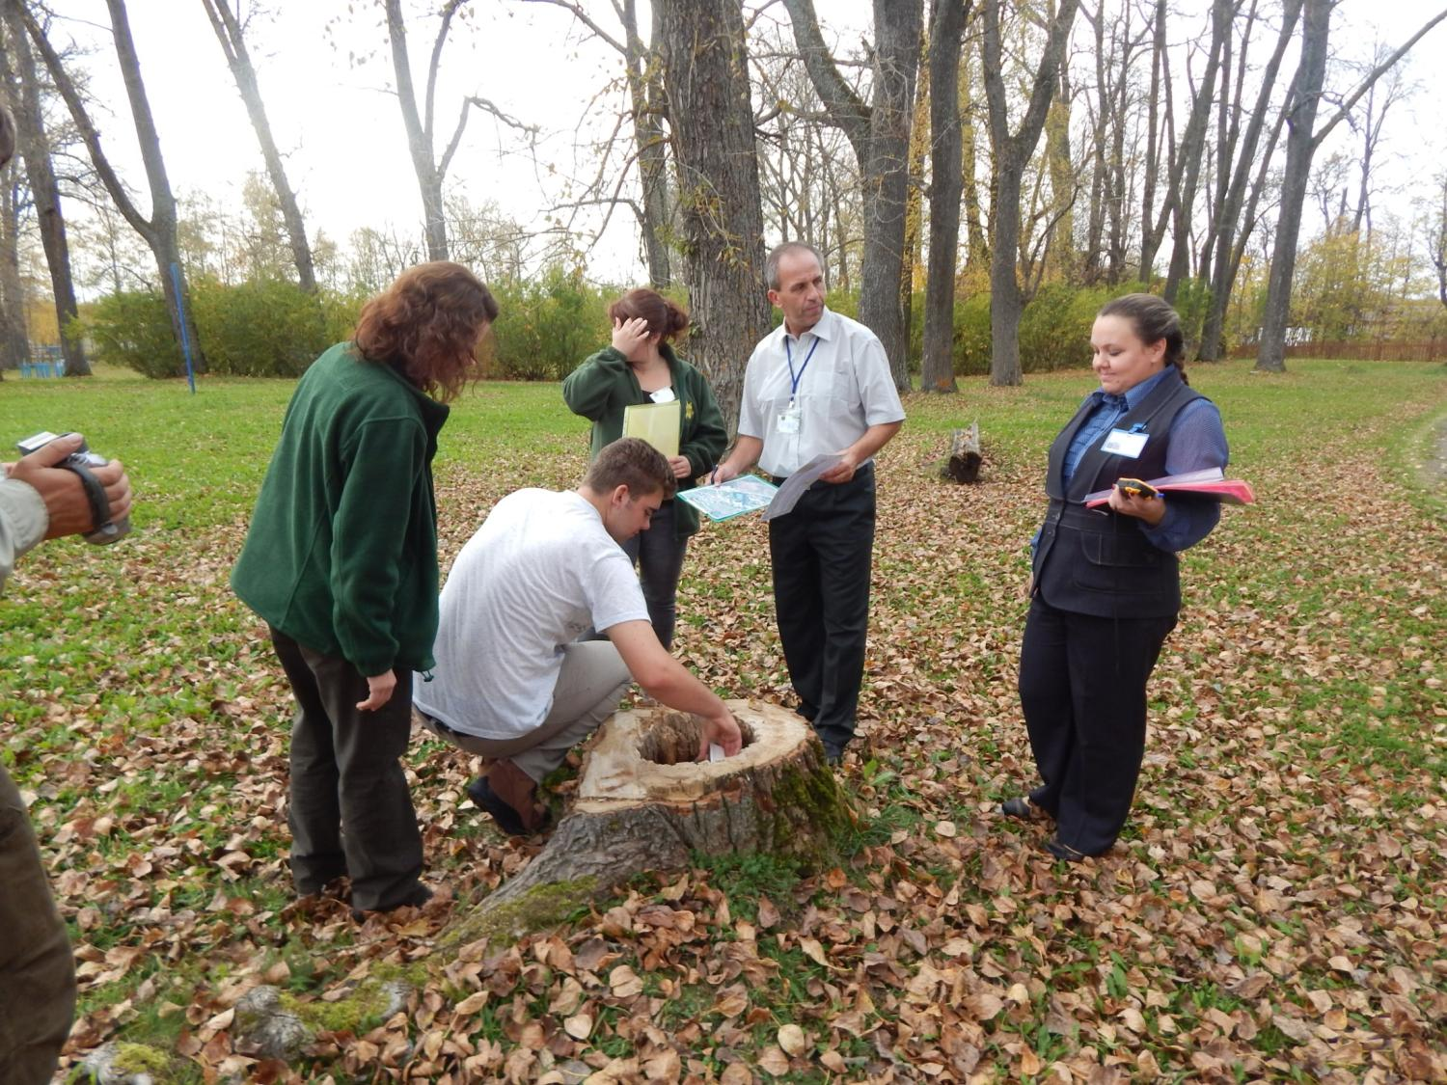
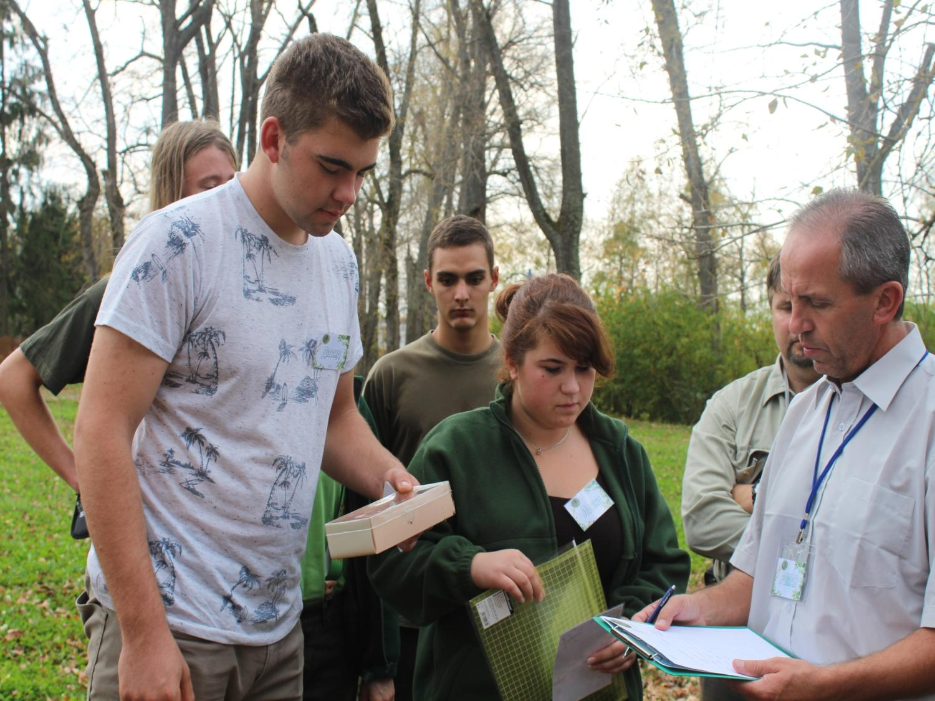
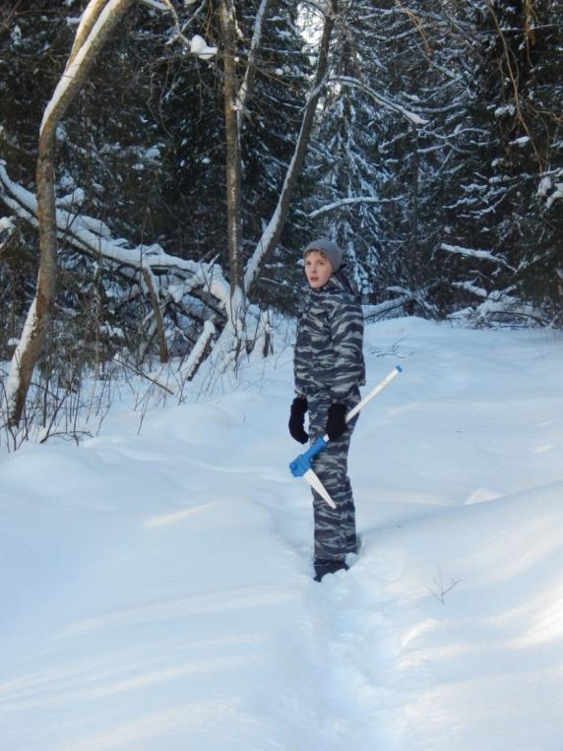
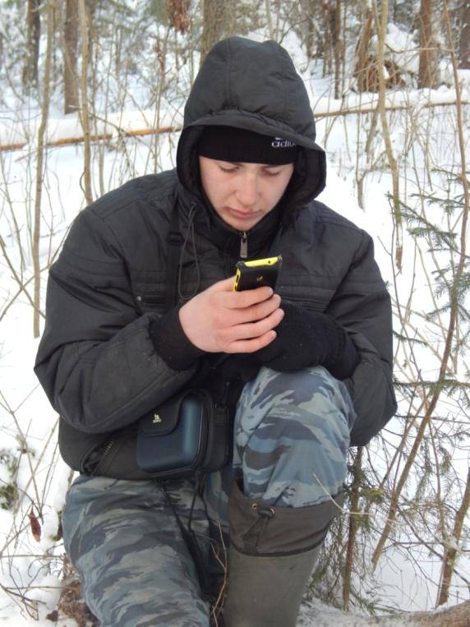
Проведение игры
Инструктаж по ТБ
Знакомство с картой-схемой маршрута
Прохождение маршрута, выполнение заданий
Заполнение бланков ответов
Подготовка фото- или видеоотчета

Slide 18
Самооценка работы на маршруте
 | Эффективность работы
Критерии | высокая | средняя | низкая
Сотрудничество в команде | Команда работала слаженно и эффективно. | Сотрудничество в работе присутствует между отдельными участниками. | Сотрудничество в работе отсутствует.
Распределение ролей | Распределенные в начале игры роли были полностью сохранены и реализованиы во время игры | Ролевые задания выполнили отдельные участники | Распределение ролей не реализовалось
Выполнение заданий | Задание выполнено полностью | Задание выполнено частично | задание не выполнено
Активность участия и личный вклад | Принимал участие во всех этапах игры, предлагал решения, участвовал в обсуждениях | Принимал участие частично, выполнял только свои задачи | Не принимал участие, самому требовалась помощь
Решение возникающих проблем | Активно решал каждый и помогал команде в решении проблем | Иногда предлагались решения и иногда участвовал в решении проблем | Не предлагал решений проблем. Создавал проблемы сам.

Slide 19
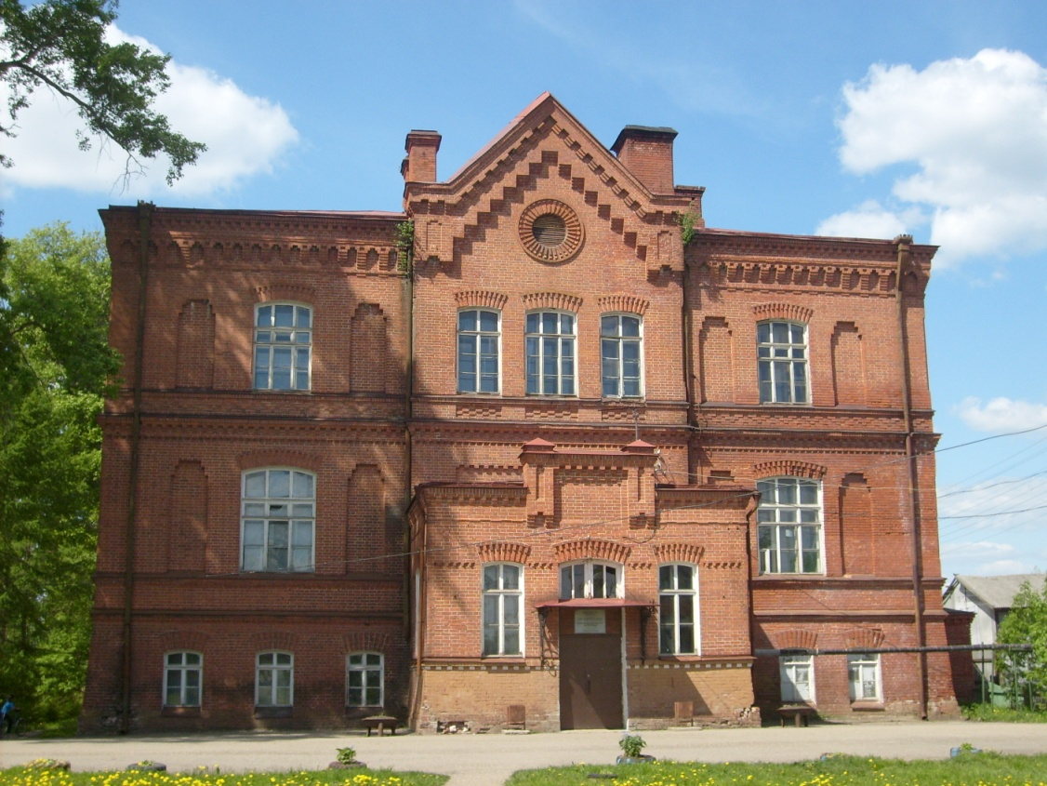
ОБРАЗОВАТЕЛЬНЫЙ ГЕОКЕШИНГ
во время учебных занятий при выполнении практических работ
ОБРАЗОВАТЕЛЬНЫЙ ГЕОКЕШИНГ
при проведении профессиональных проб для школьников школ района
ОБРАЗОВАТЕЛЬНЫЙ ГЕОКЕШИНГ
как одна из форм проведения учебной практики студентов
ОБРАЗОВАТЕЛЬНЫЙ ГЕОКЕШИНГ - демонстрация элементов прохождения учебной практики во время визита делегации из Чехии

Slide 20
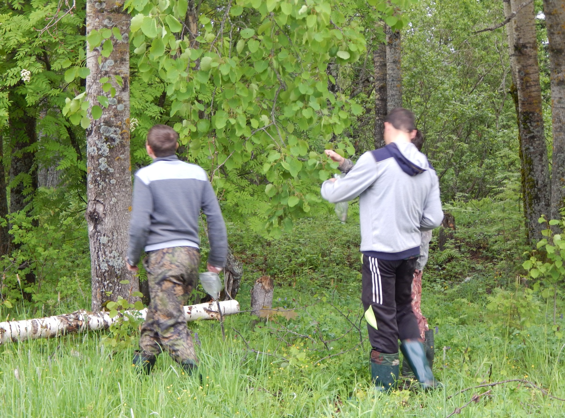
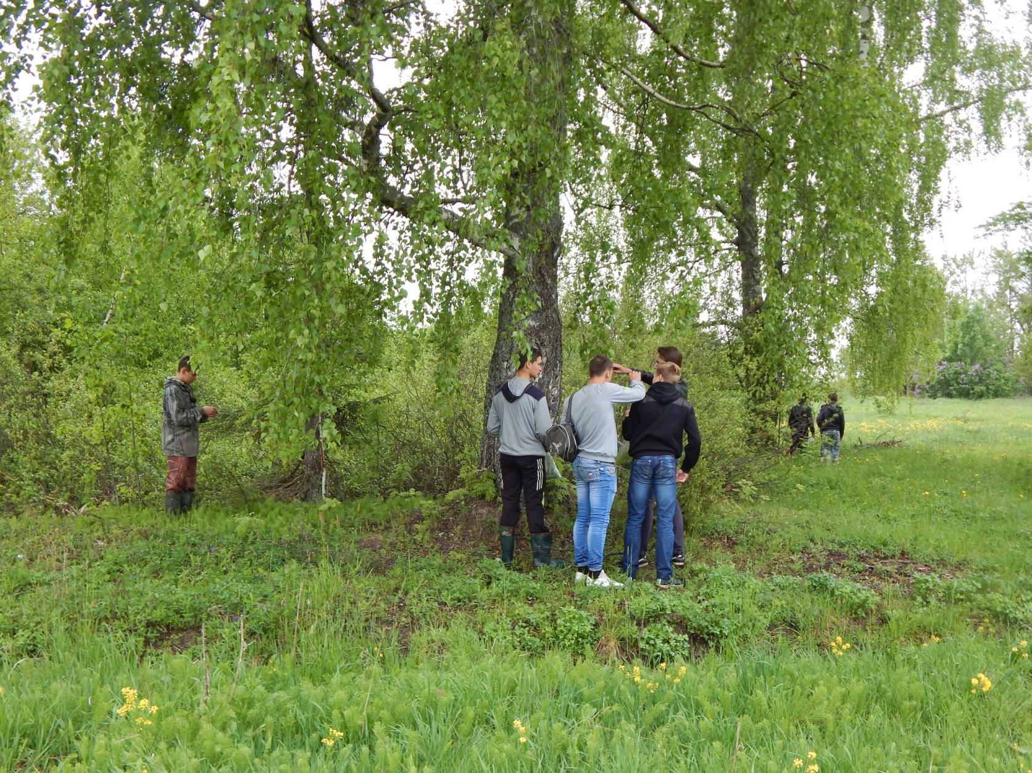
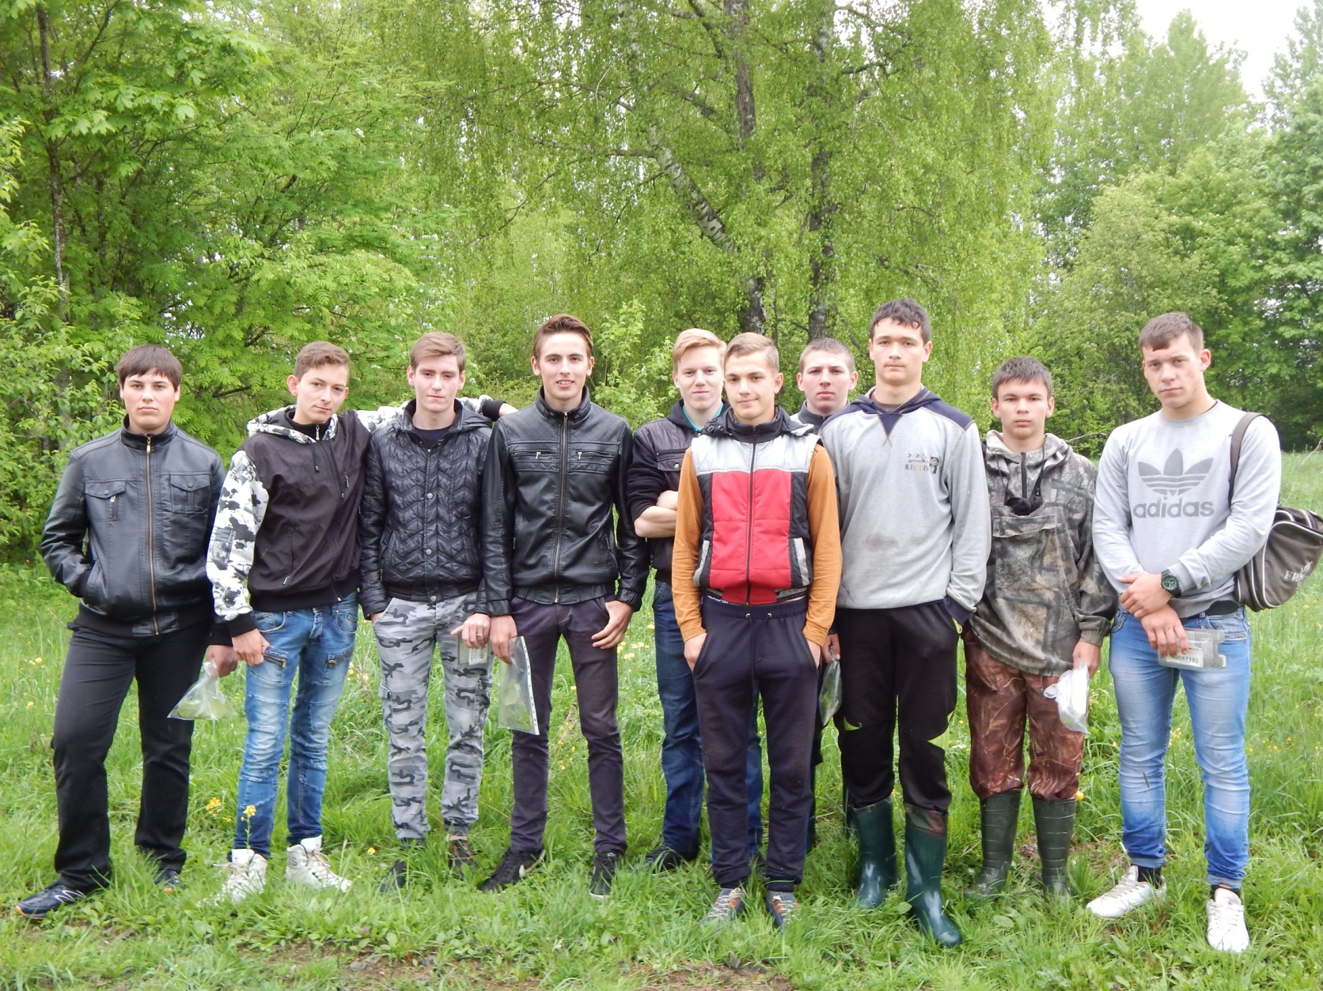
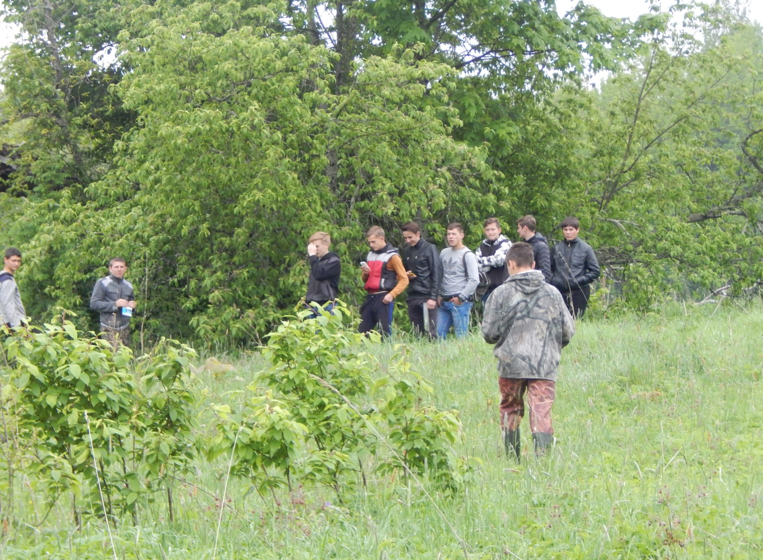
Прохождение маршрута студентами ЧЛТ

Slide 21
Применение технологии «образовательный геокешинг»
способствует развитию у студентов навыков работы в команде;
расширению представлений о возможности использования интернет ресурсов и мобильных устройств;
развитию познавательного интереса и положительной мотивации к учению.
В целом студенты становятся технически и психологически готовыми к использованию мобильных технологий в своей будущей профессиональной деятельности и осваиванию новых возможностей для их более эффективного использования.

Slide 22
Активность студентов при прохождении маршрутов способствует формированию ряда общекультурных компетенций, закрепленных во ФГОС
понимание сущности своей будущей профессии;
организация собственной деятельности;
работа в команде, осуществление поиска информации, необходимой для эффективного выполнения профессиональных задач,
использование информационно-коммуникационных технологий,
готовность уважительно и бережно относиться к природе,
способность к обобщению, анализу, восприятию информации, постановке цели и выбору путей её достижения.

Slide 23
За новыми информационными технологиями будущее!!!

